Slide 1
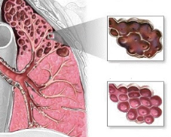
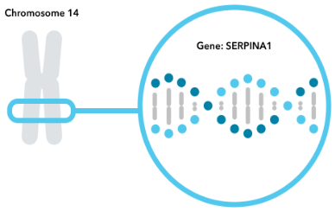
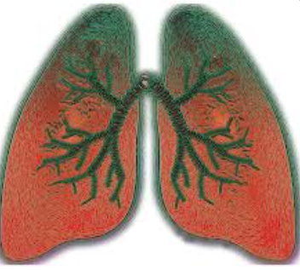
Evaluación de las mutaciones SERPINA1 en el complejo fibrosis-enfisema
A.Fernández Boza (1), N. Castelo Branco Carvajal (1), C. López Ramírez (1), J. Antonio Rodríguez Portal (1,2), José Luis López-Campos (1,2), Á. López Bauza (1)
(1) Unidad Médico-Quirúrgica de Enfermedades Respiratorias. Instituto de Biomedicina de Sevilla (IBiS). Hospital Universitario Virgen del Rocío/Universidad de Sevilla, España.
(2) Centro de Investigación Biomédica en Red de Enfermedades Respiratorias (CIBERES). Instituto de Salud Carlos III, Madrid, España.
🔎
Introducción
📝
Método
Diseño → Estudio observacional
Enfermedad pulmonar fibrosante sin enfisema
(n 29)
CFPE
(n 22)
DAAT
Analizar la frecuencia de mutaciones de SERPINA1 en CFPE frente a fibrosis no CFPE y evaluar su impacto clínico-funcional.
🎯
PFR, ATT, RFA, AlphaID

Slide 2


Evaluación de las mutaciones SERPINA1 en el complejo fibrosis-enfisema
A.Fernández Boza (1), N. Castelo Branco Carvajal (1), C. López Ramírez (1), J. Antonio Rodríguez Portal (1,2), José Luis López-Campos (1,2), Á. López Bauza (1)
(1) Unidad Médico-Quirúrgica de Enfermedades Respiratorias. Instituto de Biomedicina de Sevilla (IBiS). Hospital Universitario Virgen del Rocío/Universidad de Sevilla, España.
(2) Centro de Investigación Biomédica en Red de Enfermedades Respiratorias (CIBERES). Instituto de Salud Carlos III, Madrid, España.
1 caso PI*SI
22,7% PI*MS
Resultados
31% PI*MS
Conclusiones
VARIABLE | CPFE – PORTADORES (n 6) | CPFE – NO PORTADORES (n 16) | P | FIBROSIS – PORTADORES (n 9) | FIBROSIS – NO PORTADORES (n 20) | P
Edad (años) | 74,3 (8,6) | 68,3 (8,3) | 0,145 | 70,7 (6,2) | 70,7 (6,5) | 0,995
Tabaquismo (paq-año) | 62,2 (34,3) | 62,7 (41,9) | 0,977 | 15,6 (20,5) | 19,8 (25,8) | 0,667
Nivel AAT sérica (mg/dL) | 138,7 (35,7) | 170,8 (30,6) | 0,048 | 141,3 (7,8) | 155,6 (14,4) | 0,010
AF de fibrosis | 0 (0,0%) | 2 (12,5%) | 1,000 | 2 (22,2%) | 1 (5,0%) | 0,220
FVC (%) | 75,2 (15,1) | 85,2 (15,9) | 0,198 | 74,1 (24,3) | 75,2 (13,0) | 0,902
FEV1 (%) | 63,3 (21,1) | 82,8 (18,5) | 0,089 | 78,8 (23,2) | 80,5 (14,1) | 0,811
Las mutaciones heterocigotas de SERPINA1 no se asociaron a un fenotipo diferenciado en el CFPE, ni parecen incluir en la aparición de enfisema, pero sí
se observa una peor función pulmonar en los pacientes con la combinación portadores de la mutación.

